Slide 1






Chào mừng các em đến với
tiết tiếng việt
Notes:
Bài giảng thiết kế bởi: Hương Thảo - tranthao121006@gmail.com

Slide 2


  Tiết 3

Slide 3



3
Luyện tập
Từ chỉ hoạt động, sự vật.
Nêu câu hoạt động.

Slide 5
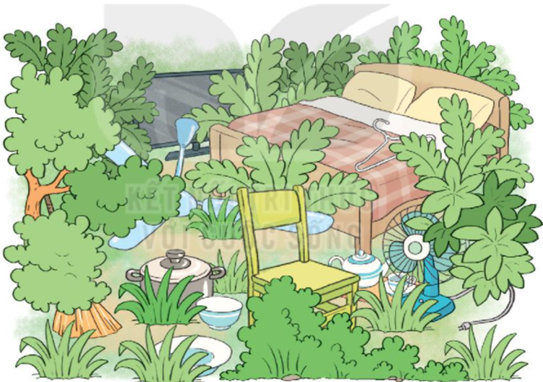
1. Tìm và gọi tên các vật trong tranh.
nồi,
bát,
đĩa,
chổi,
quạt trần,
ti vi,
ghế,
quạt điện,
mắc áo,
giường,
gối,
chăn,
ấm chén,

Slide 6
2. Tìm 3 – 5 từ chỉ hoạt động gắn với các vật trong tranh ở bài tập 1.
M:
chổi
- quét nhà
nồi
quạt điện
bát
mắc áo
đĩa
giường
quạt trần
gối
ti vi
chăn
ghế
ấm chén

Slide 7
3. Đặt một câu nói về việc em làm ở nhà
M. Em quét nhà

